Slide 1
555时基电路应用

Slide 2
、实验目的
掌握集成定时器555的基本功能
了解集成定时器555的基本应用
掌握集成定时器555的基本测试及计算方法
二、实验原理及电路
1、555定时器的工作原理
555定时器是模数混合集成电路,通过外加少量的阻容元件,能构成多种用途的电路。内部有3个5kΩ的电阻分压器，故称555。 555集成定时器分为双极型和CMOS两大类，双极型产品型号后的3位数字都是555，CMOS产品型号最后的4位数字都是7555。而且，它们的功能和外部引脚的排列完全相同。为了提高集成度,随后又生产了双定时器产品556（双极型）和7556（CMOS型）。

Slide 3
555定时器的电路结构
VCC
RD
组成：
8
4
5kΩ
1.分压器
C1
2.比较器
∞
G1
VCO
CO
5
+
UC1
Q
3.RS锁存器
&
G3
TH
-
4.三极管放电开关
Vi1
OUT
6
1
5kΩ
C2
Vo
5.输出缓冲器
∞
3
Vi2
TR
+
UC2
&
2
Q
-
G2
5kΩ
T_{D}
D
7
V’o
1
(a)图 1.4.1 555定时器内部框图及引脚排列图

Slide 4
定时器的逻辑功能
当R_{D}=1时：
VCC
RD
1）V_{i1}>2/3V_{CC}
V_{i2}>1/3V_{CC}
V_{o}=0
8
4
5kΩ
C1
∞
G1
2）V_{i1}<2/3V_{CC}
V_{i2}<1/3V_{CC}
V_{o}=1
VCO
CO
5
+
UC1
Q
&
G3
TH
-
Vi1
6
1
5kΩ
C2
Vo
∞
3
TR
+
UC2
&
3）V_{i1}<2/3V_{CC}
V_{i2}>1/3V_{CC}
V_{o}不变
Vi2
Q
2
-
G2
5kΩ
D
T_{D}
*Q的高低确定T_{D}
管是否导通。
V’o
7
1

Slide 5
2、实验电路
1）555构成的多谐振荡电路
多谐振荡器是一种能产生矩形波的自激振荡器，也称为矩形波发生器。多谐振荡器没有稳态, 只有两个暂稳态。电路的状态在这两个暂稳态之间自动地交替变换，由此产生矩形波脉冲信号，常作脉冲信号源及时序电路中的时钟信号。其电路如图1.4.2所示。
图1.4.2 555组成的多谐振荡电路

Slide 6
V_{C}
2/3V_{CC}
1/3V_{CC}
0
t
V_{O}
T
T₁
T₂
t
0
振荡周期
振荡频率
占空比

Slide 7
2）555定时器构成的单稳态触发电路
电路有一个稳定状态,一个暂稳定状态.在没有外界触发信号作用时,电路处于稳定状态;在外界信号作用下,电路由稳态转换为暂稳态,经过一段时间,电路自动返回到稳定状态.
工作原理：
稳态
未加入负触发脉冲,当V_{i}为高电平１并稳定一段时间后，Vo为低电平的稳定状态
电路组成
V_{i}
V_{CC}
∙
t
0
暂稳态
当V_{i} 来一个较短的负脉冲后, Q端改变状态,Vo由低电平跳变为高电平,电路进入暂稳态.而后经过一段时间后(这时V_{i}已返回1) ,Q自动返回到0的状态, 即电路恢复到原来的稳态Vo为低电平
R
V_{C}
8
4
∙
6
2/3V_{CC}
∙
555
3
V_{o}
7
0
t
V_{i}
2
V_{O}
1
5
C
C
t_{w}
t_{w}
0
t
图1.4.3 555组成的单稳态触发电路

Slide 8
输出脉冲宽度tw :就是暂稳态
的持续时间,它等于电容电压
Vc从0上升到2/3Vcc所需时间
V_{i}
Vcc-0
Vcc-2/3Vcc
0
t
tw=RC×Ln
V_{C}
=RC×Ln3
2/3V_{CC}
0
t
≈1.1RC
V_{O}
*V_{i}的负脉冲宽度要小于t_{w}
t_{w}
t_{w}
0
t
*输出脉冲宽度仅取决于外接定
时元件R和C的数值,而与电源电
压无关

Slide 9
555构成的触摸开关电路
当用手触摸金属片时，输出发光管“亮”，表示开关接通，经过一段延时后自动“灭”，表示开关断开，其灯亮时间t_{w}由下式确定
图1.4.4 555组成的触摸开关电路

Slide 10
三、实验内容及步骤
1、多谐振荡电路
按图1.4.2组装电路，选择定时器件R、C，分别用示波器测试表1.4.1所列各项参数，（定量）测量并绘出2与3脚的波形
表1.4.1
参数 条件 | 输出幅值 V_{o} (V) | 脉宽 t₁ (S) | 脉宽 t₂ (S) | 周期 T= t₁ +t₂ | 频率 f | 占空比 q
R₁ =100kΩ R₂=100 kΩ C=0.01μF
2、触摸开关电路
按图1.4.4连线组装电路，按表1.4.2选择延时元件R、C，测定灯亮时间，记录测试结果
表1.4.2
时间 条件 | t₁（S） |  | t₂（S）
V_{CC}=5V | R=100kΩ C=10μF |  | R=100kΩ C=100μF

Slide 11
3、手控蜂鸣器
阐述手控蜂鸣器的工作原理
测量音频信号的频率f_{音}=
现有译码器CC4511一片，共阴极七段数码管显示器1个，请完成呼叫时对应的一位数字显示模块（蜂鸣器响时，模块显示某个数字，自定义0-9中的任意一个），并实现手控蜂鸣器对显示模块的同步控制，自行设计并实现之（画出电路图）

Slide 13
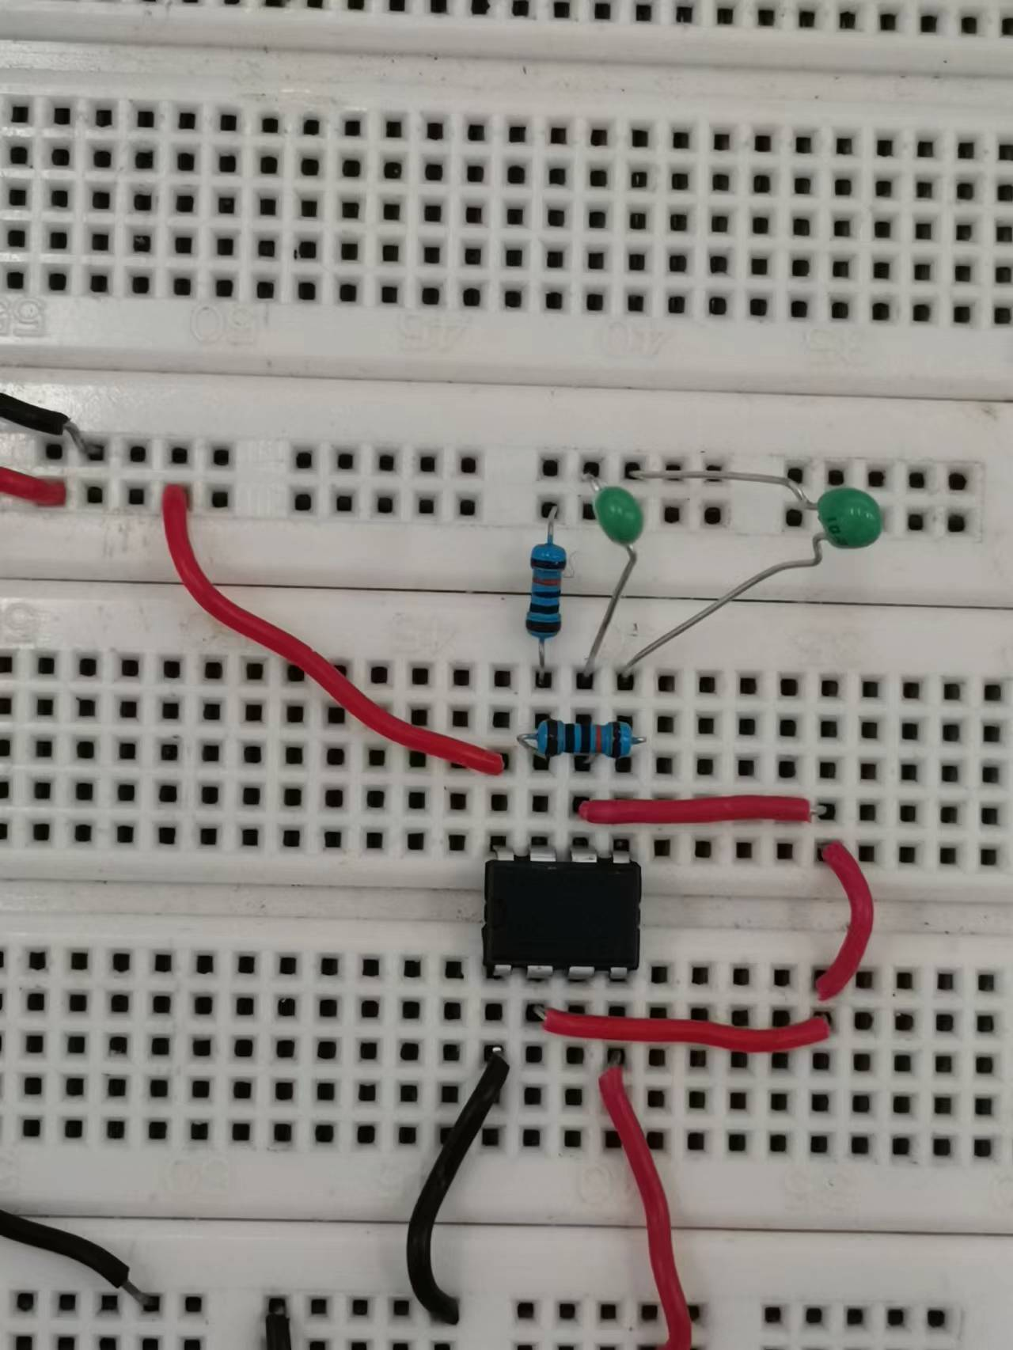

Slide 14
四、实验仪器
1.数字存储示波器 一台
2.交流毫伏表 一台
3.双路直流稳压电源 一台
4.万用表 一块

Slide 15
五、思考题
1、对于多谐振荡器，如何进行相应的改进，使得输出信号的占空比可调
2、利用555组成的施密特触发器实现波形变换，将三角波变成方波。
六、实验报告
1、整理实验所列表格，定量绘制多谐振荡电路2、3脚波形。
2、画出实现手控蜂鸣器与相关显示电路要求的完整电路图。

Slide 16
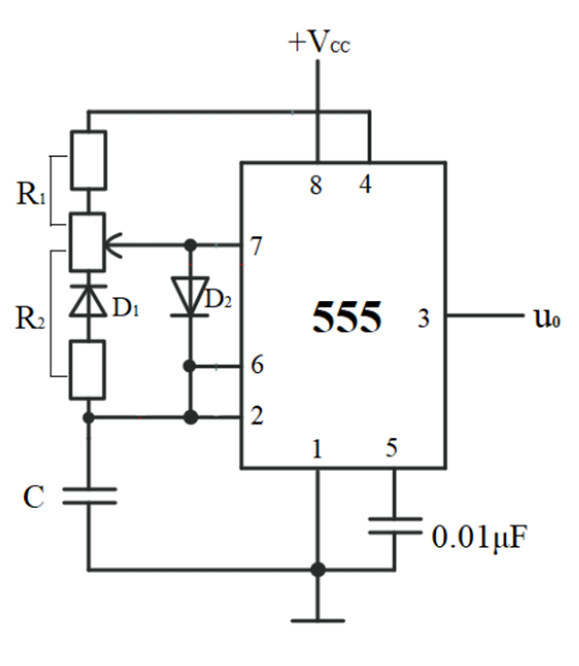





$$R_{1}$$
$$R_{2}$$
$$D_{1}$$
$$D_{2}$$
$$R_{3}$$

